Slide 1
Proiect Procesare Imagini
Compresie și decompresie Lempel–Ziv–Welch
Nume: Maghiar-Cionca Antoniu
Grupa: 30233

Slide 2
Lempel-Ziv-Welch
Lempel–Ziv–Welch (LZW) este un algoritm universal de compresie de date fără pierderi, creat de Abraham Lempel, Jacob Ziv și Terry Welch. A fost publicat de Welch în 1984 ca o implementare îmbunătățită a algoritmului LZ78 publicat de Lempel și Ziv în 1978. Algoritmul este simplu de implementat și are potențialul de a oferi un debit foarte mare în implementările hardware. Este algoritmul utilitarului de compresie a fișierelor Unix compress și este folosit în formatul de imagine GIF.

Slide 3
Algoritm
Encodarea LZW presupune transformarea unei secvențe de date într-o secvență comprimată de coduri. Algoritmul construiește un dicționar din toate secvențele de caractere posibile întâlnite în datele de intrare și utilizează coduri pentru a reprezenta secvențele mai lungi de caractere.

Slide 4
Publicații asemănătoare:
Publicația originală: https://courses.cs.duke.edu//spring03/cps296.5/papers/welch_1984_technique_for.pdf
Compresia LZW pentru imaginile în format GIF: https://courses.cs.duke.edu//spring03/cps296.5/papers/welch_1984_technique_for.pdf
Compresia LZW în UNIX: https://hackernoon.com/unixs-lzw-compression-algorithm-how-does- it-work-cp65347h
Compresia LZW în FPGA: https://www.researchgate.net/publication/228685588_New_LZW_data_compression_algorithm_and_its_FPGA_implementation

Slide 5
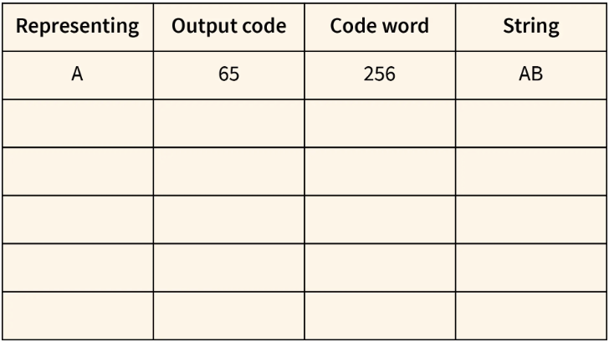
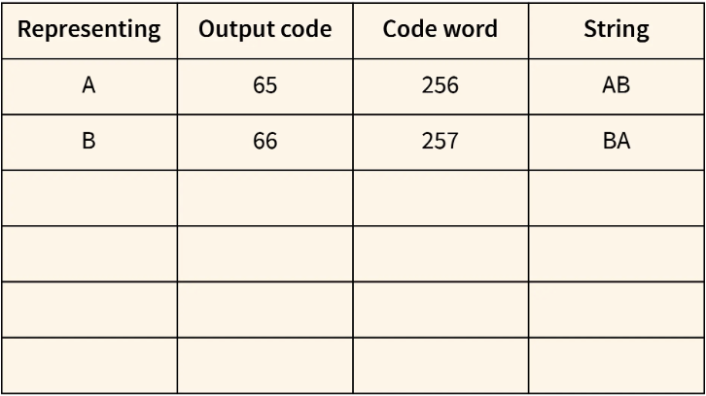
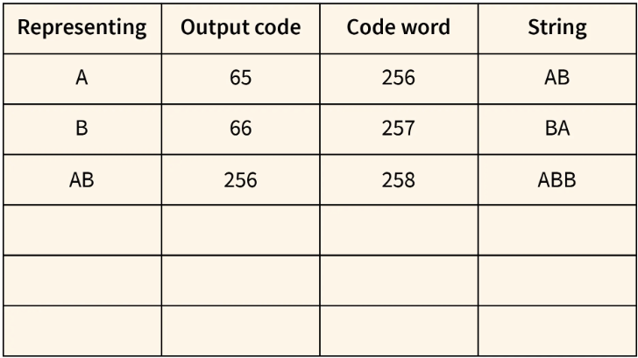

Abordare generală și arhitectura la nivel înalt
Input: ABABBABBB

Slide 6
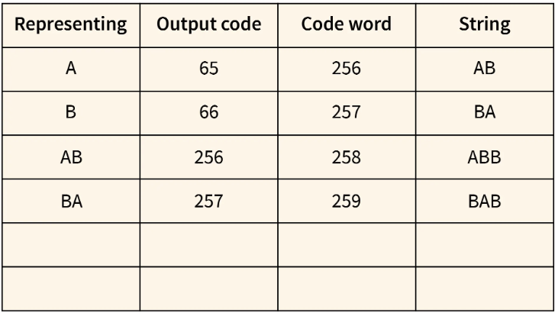
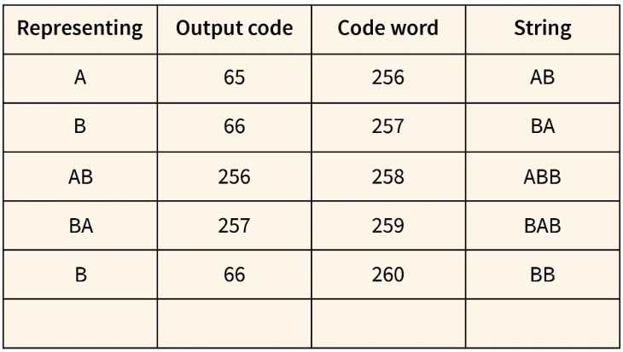
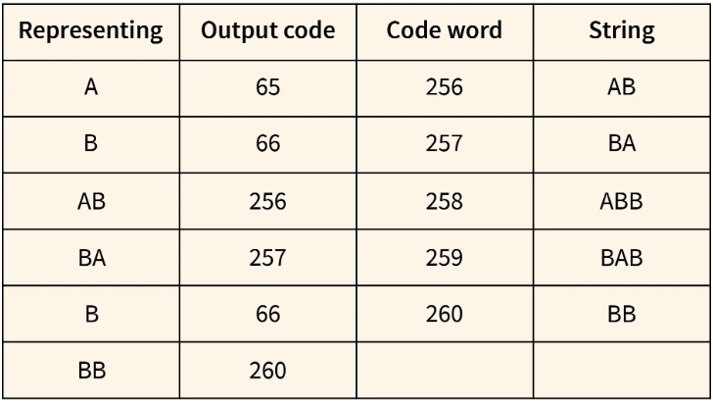
Abordare generală și arhitectura la nivel înalt
Input: ABABBABBB

Slide 7
Compresia
Inițializăm dicționarul și vectorul care va rezulta din compresare imaginii.
Adaugăm fiecare culoare grayscale (0-255) în dicționar.
map<string, int> dictionar;
vector<int> LZW;
int dictSize = 256;
for (int i = 0; i < 256; i++) {
string aux = string(1, i);
dictionar[aux] = i;
}

Slide 8
Compresia
for (int i = 0; i < img.rows; i++) {
for (int j = 0; j < img.cols; j++) {
char pixelCol = img(i, j);
string aux = w + pixelCol;
if (dictionar.count(aux)) {
w = aux;
}
else {
LZW.push_back(dictionar[w]);
dictionar[aux] = dictSize++;
w = string(1, pixelCol);
}
}
}
Iterăm peste imagine pixel cu pixel, adăugân într-un string secvența de piexeli. Dacă secvența nouă există în dicționar continuăm iterarea adaugând pixelii noi la string. În cazul în carea acea secvență nu este găsită în dicționar o adăugăm la sfârșitul lui. Pastrăm ultimul element din secvență pentru iterațiile următoare, iar codul secvenței rămase este adăugat in vectorul de compresie.

Slide 9
Compresia
În cazul în care am terminat de parcurs imaginea, iar stringul de secvență conține elemente, adăugam codul secvenței rămase în vectorul de compresie.
if (!w.empty()) {
LZW.push_back(dictionar[w]);
}

Slide 10
Decompresia
for (int i = 1; i < LZW.size(); i++) {
int aux = LZW[i];
string decoder;
if (dictionar.count(aux)) {
decoder = dictionar[aux];
}
else if (aux == dictSize) {
decoder = w + w[0];
}
for (char ch : decoder) {
if (c == dst.cols) {
c = 0;
r++;
}
dst(r, c) = ch;
c++;
}
dictionar[dictSize++] = w + decoder[0];
w = decoder;}
Pentru a decompresa imaginea parcurgem vectorul compresat. Dicționarul este creat pe parcursul parcurgerii, iar pixelii sunt adăugați în imagine.

Slide 11
Manual de utilizare
Programul se pornește prin intermediul IDE-ului Visual Studio. Acesta va genera fișierul compresat și va afișa imaginea originală, cea decompresată și rata de compresie. Pentru a schimba imaginea pentru compresie se va înlocui în linia de cod cu path-ul imaginii dorite:
Mat_<uchar> img = imread("Images/saturn.bmp", 0);

Slide 12
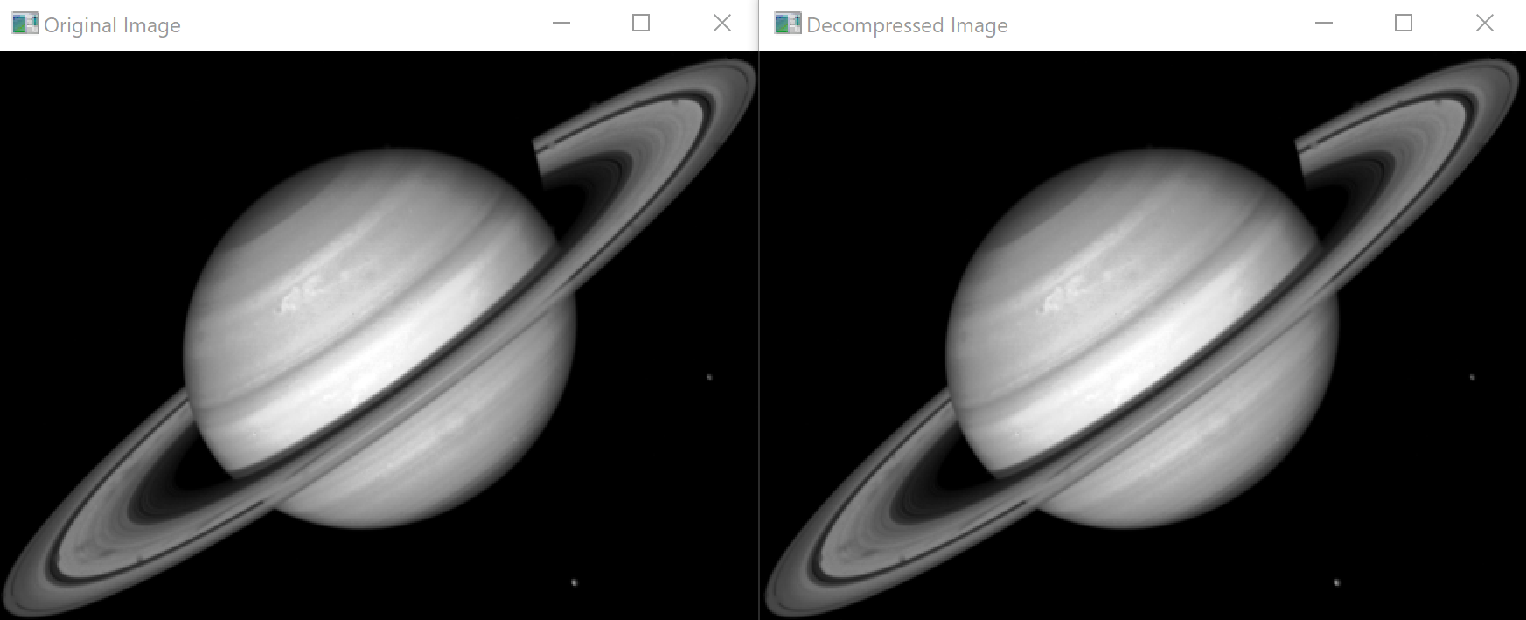
Demonstrarea rezultatelor
În urma decompresiei se poate observa că algoritmul este fără pierderi

Slide 13
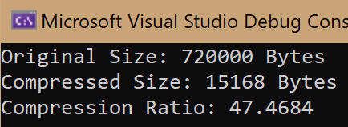
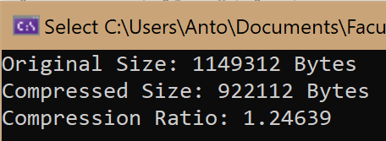
Demonstrarea rezultatelor
Pentru imaginile care au șiruri de pixeli des recurente compresia este mai eficientă.

Slide 14
Concluzie
Acest proiect demonstrează posibilitatea compresării unei imagini fără pierderi.
Algoritmul funcționează cel mai eficient pe imagini cu secvențe de pixeli recurente.
Algoritmul nu funționează pe imagini cu multe secvențe de pixeli noi, întrucât dimensiunea fișierului compresat este mai mare decât dimensiunea imaginii originale.
Agoritmul este eficient deoarece nu necesită un dicționar pentru decomprimare întru-cât acesta este construit pe parcurs.

Slide 15
Bibliografie
https://courses.cs.duke.edu//spring03/cps296.5/papers/welch_1984_technique_for.pdf
https://www.youtube.com/watch?v=1KzUikIae6k&t=139s&ab_channel=Geekific
https://www.youtube.com/watch?v=RV5aUr8sZD0&ab_channel=ArtoftheProblem
https://en.wikipedia.org/wiki/Lempel%E2%80%93Ziv%E2%80%93Welch
https://www.scaler.com/topics/lzw-compression/

